Slide 2
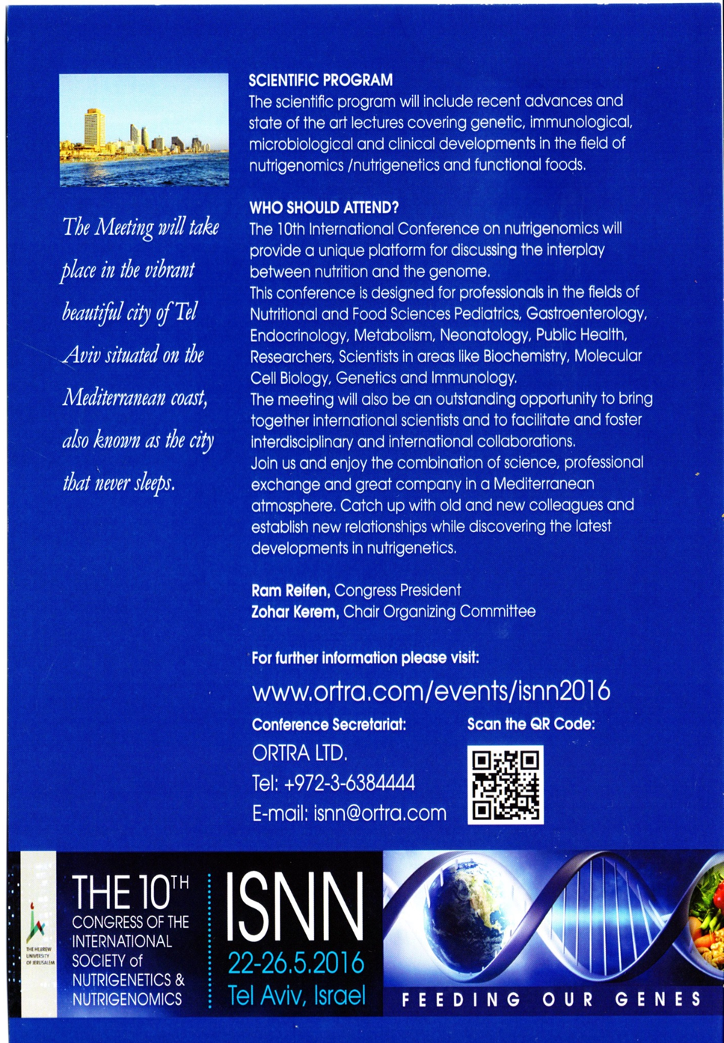
Научная программа
Научная программа 10-й международной конференции по нутригеномике включает доклады об успехах и достижениях генетических, иммунологических, микробиологических и клинических исследований в области нутригеномики/нутригенетики и функциональных продуктов.
Предполагаемые участники:
10-й международная конференция по нутригеномике/нутригенетике обеспечивает уникальную платформу для обсуждения взаимосвязи диеты и генома. Эта конференция предназначена для специалистов в области детской диетологии и детского питания, гастроэнтерологии, эндокринологии, метаболизма, неонатологии, здравоохранения, исследователей и ученых в таких областях как биохимия, молекулярная биология клетки, генетики и иммунологии.
Конференция обеспечит уникальную возможность развития международных и междисциплинарных контактов между учеными из разных стран и будет способствовать усилению международного сотрудничества.
Присоединяйтесь к нам! Получите удовольствие от комбинации науки, профессионального общения и просто хорошей компании в Средиземноморской атмосфере. Укрепляйте связи с давними и новыми коллегами. Знакомство с последними достижениями нутригеномики/нутригенетики, откроет новые возможности для международного сотрудничества.
Конгресс состоится
врасположенном на берегу Средиземного моря Тель Авиве – городе, который никогда не спит и всегда полон жизни и энергии.

